Slide 1
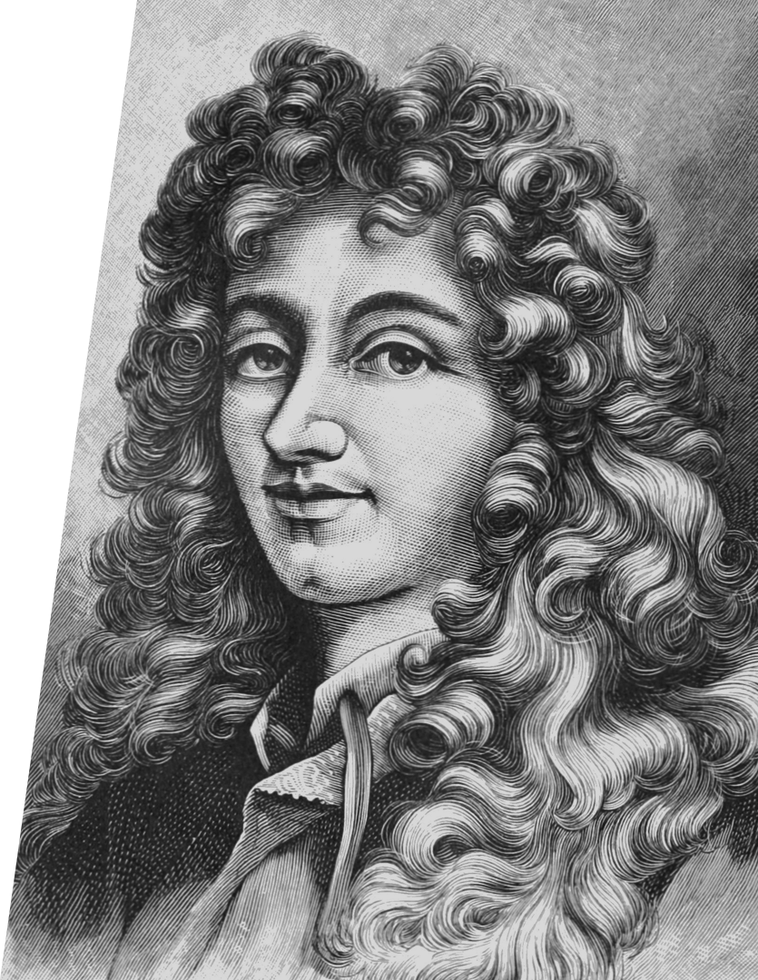
Математический и пружинный маятники
Х. Гюйгенс

Slide 2
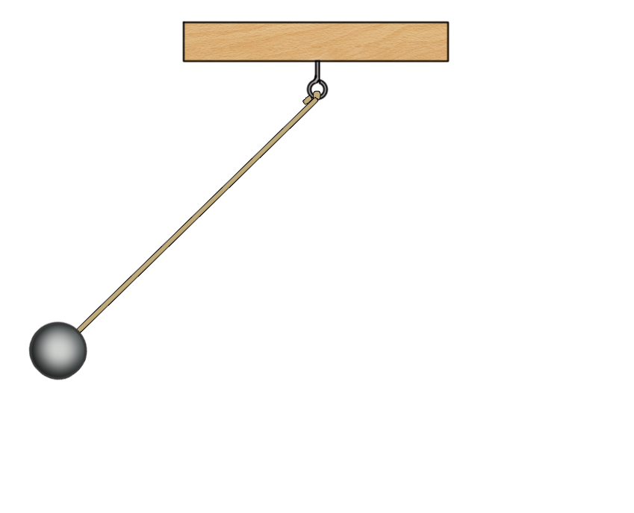
Математический маятник
Математический маятник
материальная точка, подвешенная на невесомой и нерастяжимой нити, прикреплённой к подвесу и находящейся в поле силы тяжести.

Slide 3
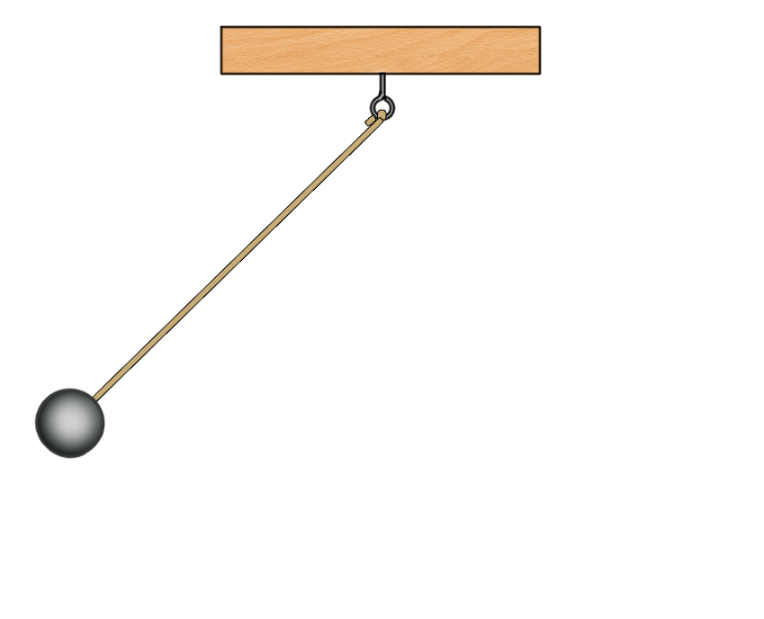
Математический маятник
Математический маятник
материальная точка, подвешенная на невесомой и нерастяжимой нити, прикреплённой к подвесу и находящейся в поле силы тяжести.
Математический маятник
модель малых реальных колебаний тела при условии, что можно пренебречь:
1) размерами подвешенного тела по сравнению с длиной нити;
2) сопротивлением движению тела;
3) массой нити и её деформацией.

Slide 4
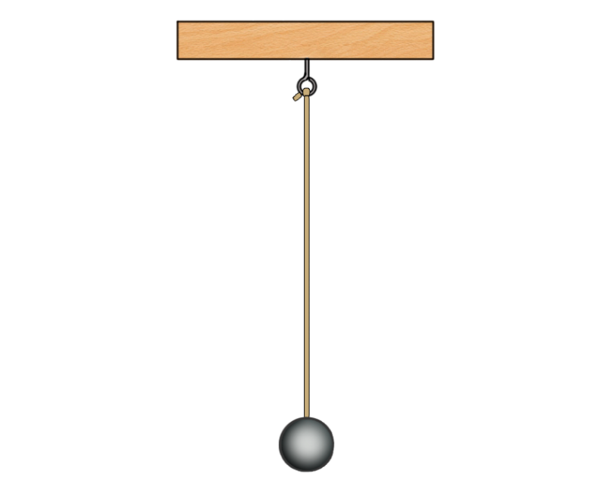
Математический маятник
Положение равновесия С
$${\vec{F}}_{упр}=−{\vec{F}}_{т}.$$
$${\vec{F}}_{упр}$$
С
$${\vec{F}}_{т}$$

Slide 5
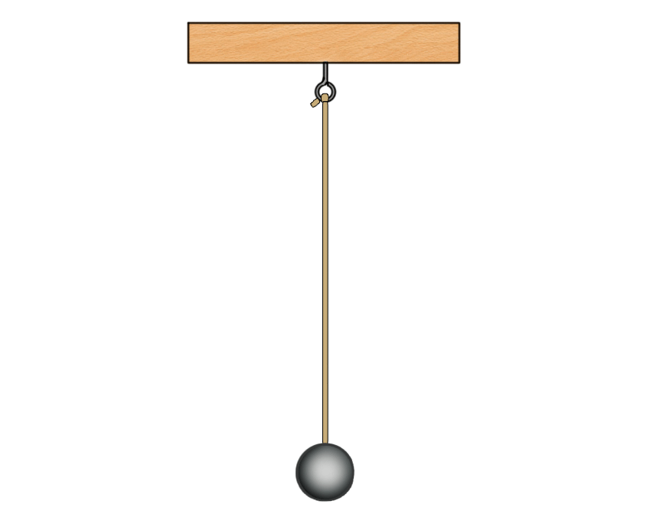
Математический маятник
Положение равновесия С
$${\vec{F}}_{упр}=−{\vec{F}}_{т}.$$
$$β$$
Положение A
А
$${\vec{F}}_{упр}$$
С
$${\vec{F}}_{т}$$

Slide 6
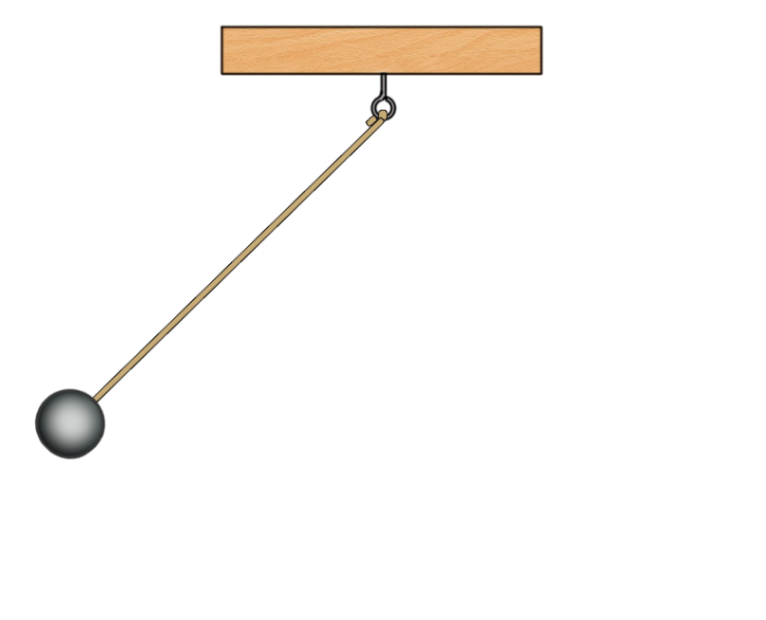
Математический маятник
Положение равновесия С
$${\vec{F}}_{упр}=−{\vec{F}}_{т}.$$
$$β$$
Положение A
$${\vec{F}}_{упр}$$
$${\vec{F}}_{τ}$$
— возвращающая сила.
$${\vec{a}}_{n}$$
А
$${\vec{F}}_{упр}$$
$$F_{τ}=F_{т}\sin{β}.$$
$${\vec{a}}_{τ}$$
$${\vec{F}}_{n}$$
$${\vec{F}}_{τ}$$
С
$${\vec{F}}_{т}$$
$${\vec{F}}_{т}$$

Slide 7
Математический маятник
Положение равновесия С
$${\vec{F}}_{упр}=−{\vec{F}}_{т}.$$
$$β$$
Положение A
$${\vec{F}}_{упр}$$
$${\vec{F}}_{τ}$$
— возвращающая сила.
$${\vec{a}}_{n}$$
А
$${\vec{F}}_{упр}$$
$$F_{τ}=F_{т}\sin{β}.$$
$${\vec{a}}_{τ}$$
Положение равновесия С
$${\vec{a}}_{n}$$
$${\vec{F}}_{n}$$
$${\vec{F}}_{τ}$$
$${\vec{F}}_{упр}=−{\vec{F}}_{т};$$
$${\vec{F}}_{τ}=\vec{0};$$
$$\vec{υ}={\vec{υ}}_{max}.$$
С
$${\vec{υ}}_{max}$$
$${\vec{F}}_{т}$$
$${\vec{F}}_{т}$$

Slide 8
Математический маятник
Положение равновесия С
$${\vec{F}}_{упр}=−{\vec{F}}_{т}.$$
$$β$$
$$β$$
Положение A
$${\vec{F}}_{упр}$$
$${\vec{F}}_{τ}$$
— возвращающая сила.
$${\vec{a}}_{n}$$
А
$${\vec{F}}_{упр}$$
D
$$F_{τ}=F_{т}\sin{β}.$$
$${\vec{a}}_{τ}$$
Положение равновесия С
$${\vec{a}}_{n}$$
$${\vec{F}}_{n}$$
$${\vec{F}}_{τ}$$
$${\vec{F}}_{упр}=−{\vec{F}}_{т};$$
$${\vec{F}}_{τ}=\vec{0};$$
$$\vec{υ}={\vec{υ}}_{max}.$$
С
$${\vec{υ}}_{max}$$
$${\vec{F}}_{т}$$
$${\vec{F}}_{т}$$

Slide 9
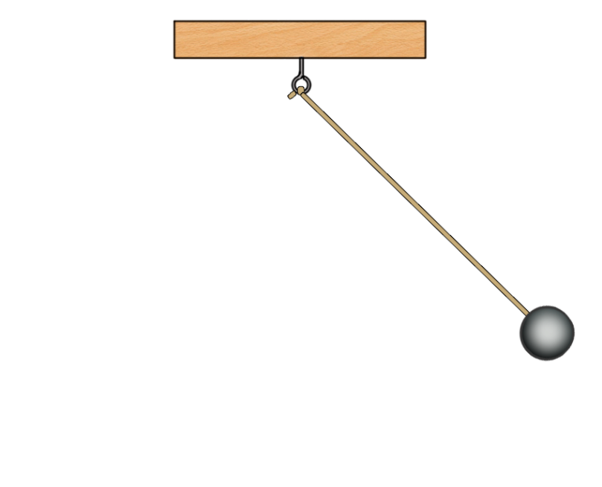
Математический маятник
Положение равновесия С
$${\vec{F}}_{упр}=−{\vec{F}}_{т}.$$
$$β$$
$$β$$
Положение A
$${\vec{F}}_{упр}$$
$${\vec{F}}_{упр}$$
$${\vec{F}}_{τ}$$
— возвращающая сила.
$${\vec{a}}_{n}$$
$${\vec{a}}_{n}$$
А
$${\vec{F}}_{упр}$$
D
$$F_{τ}=F_{т}\sin{β}.$$
$${\vec{a}}_{τ}$$
$${\vec{a}}_{τ}$$
Положение равновесия С
$${\vec{a}}_{n}$$
$${\vec{F}}_{n}$$
$${\vec{F}}_{τ}$$
$${\vec{F}}_{τ}$$
$${\vec{F}}_{n}$$
$${\vec{F}}_{упр}=−{\vec{F}}_{т};$$
$${\vec{F}}_{τ}=\vec{0};$$
$$\vec{υ}={\vec{υ}}_{max}.$$
С
$${\vec{υ}}_{max}$$
Положение D
$${\vec{F}}_{т}$$
$${\vec{F}}_{т}$$
$${\vec{F}}_{т}$$
$$F_{τ}=F_{т}\sin{β}.$$

Slide 10
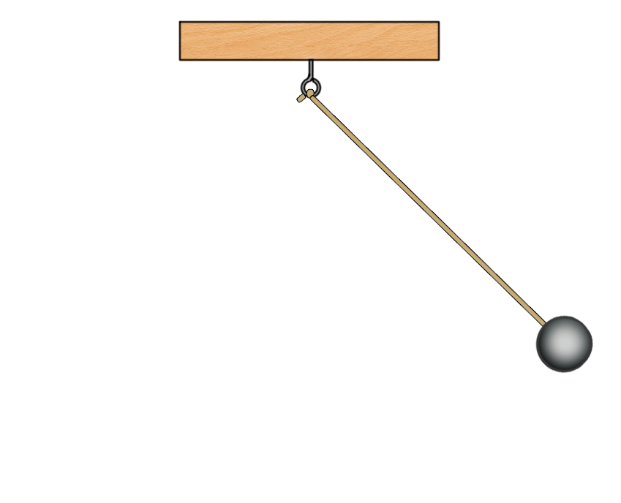
Математический маятник
Положение равновесия С
$${\vec{F}}_{упр}=−{\vec{F}}_{т}.$$
$$β$$
$$β$$
Положение A
$${\vec{F}}_{упр}$$
$${\vec{F}}_{упр}$$
$${\vec{F}}_{τ}$$
— возвращающая сила.
$${\vec{a}}_{n}$$
$${\vec{a}}_{n}$$
А
$${\vec{F}}_{упр}$$
D
$$F_{τ}=F_{т}\sin{β}.$$
$${\vec{a}}_{τ}$$
$${\vec{a}}_{τ}$$
Положение равновесия С
$${\vec{a}}_{n}$$
$${\vec{F}}_{n}$$
$${\vec{F}}_{τ}$$
$${\vec{F}}_{τ}$$
$${\vec{F}}_{n}$$
$${\vec{F}}_{упр}=−{\vec{F}}_{т};$$
$${\vec{F}}_{τ}=\vec{0};$$
$$\vec{υ}={\vec{υ}}_{max}.$$
С
$${\vec{υ}}_{max}$$
Положение D
$${\vec{F}}_{т}$$
$${\vec{F}}_{т}$$
$${\vec{F}}_{т}$$
$$F_{τ}=F_{т}\sin{β}.$$

Slide 11
Математический маятник
Положение равновесия С
$${\vec{F}}_{упр}=−{\vec{F}}_{т}.$$
$$β$$
$$β$$
Положение A
$${\vec{F}}_{упр}$$
$${\vec{F}}_{упр}$$
$${\vec{F}}_{τ}$$
— возвращающая сила.
$${\vec{a}}_{n}$$
$${\vec{a}}_{n}$$
А
$${\vec{F}}_{упр}$$
D
$$F_{τ}=F_{т}\sin{β}.$$
$${\vec{a}}_{τ}$$
$${\vec{a}}_{τ}$$
Положение равновесия С
$${\vec{a}}_{n}$$
$${\vec{F}}_{n}$$
$${\vec{F}}_{τ}$$
$${\vec{F}}_{τ}$$
$${\vec{F}}_{n}$$
$${\vec{F}}_{упр}=−{\vec{F}}_{т};$$
$${\vec{F}}_{τ}=\vec{0};$$
$$\vec{υ}={\vec{υ}}_{max}.$$
С
Положение D
$${\vec{F}}_{т}$$
$${\vec{F}}_{т}$$
$${\vec{F}}_{т}$$
$$F_{τ}=F_{т}\sin{β}.$$

Slide 12
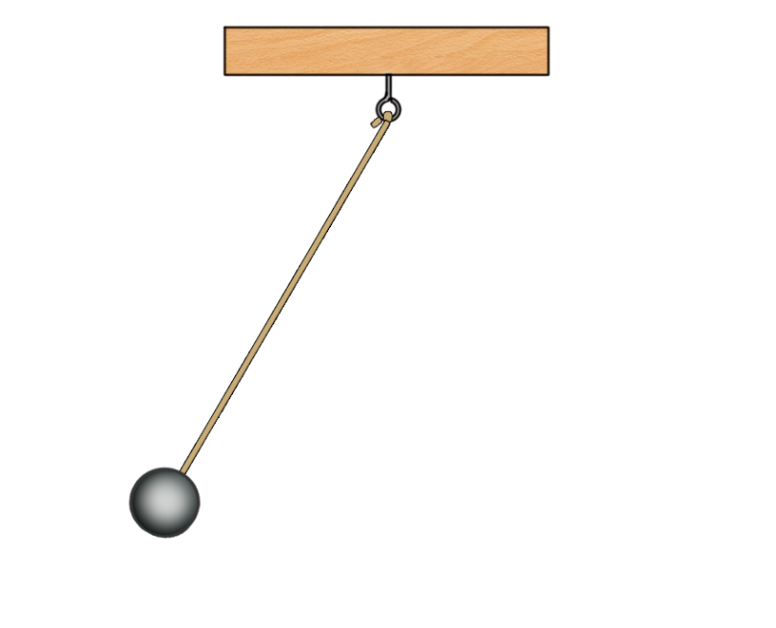
Математический маятник
$$s=\left|CB\right|$$
— смещение маятника.
$$F_{τ}=mg\sin{α}$$
— возвращающая сила.
$$α$$
$$α=\frac{s}{l}$$
— угол отклонения.
$${\vec{F}}_{упр}$$
$$l$$
При малых углах отклонения (α < 10^{о})
$$\sin{α}≈α=\frac{s}{l}.$$
В
$$s$$
$${\vec{F}}_{τ}$$
$$m$$
$$F_{τ}=−mg\frac{s}{l}$$
$$⟹a_{τ}=−\frac{g}{l}s$$
$${\vec{F}}_{n}$$
$$α$$
$$α$$
$$=ma_{τ}$$
С
$${\vec{F}}_{т}$$
2-й закон Ньютона:
$$F_{τ}=ma_{τ}.$$

Slide 13
Математический маятник
Математический маятник
$$a_{τ}=−\frac{g}{l}s$$
— смещение маятника.
$$s=\left|CB\right|$$
— динамическое уравнение
материальная точка, подвешенная на невесомой и нерастяжимой нити, прикреплённой к подвесу и находящейся в поле силы тяжести.
$$F_{τ}=mg\sin{α}$$
— возвращающая сила.
движения математического маятника.
$$α$$
$$α=\frac{s}{l}$$
$$a_{τ}+ \frac{g}{l} s=0$$
— угол отклонения.
$${\vec{F}}_{упр}$$
$$\frac{g}{l} =ω^{2}$$
$$⟹ω=\sqrt{\frac{g}{l}}.$$
$$l$$
При малых углах отклонения (α < 10^{о})
$$a_{x}+ω^{2}x=0$$
$$\sin{α}≈α=\frac{s}{l}.$$
Период свободных колебаний:
В
$$s$$
При малых углах отклонения свободные колебания математического маятника являются гармоническими.
$$F_{τ}=−mg\frac{s}{l}$$
$$=2π\sqrt{\frac{l}{g}}$$
$$a_{τ}=−\frac{g}{l}s$$
$$α$$
$$α$$
$${\vec{F}}_{τ}$$
$$T=\frac{2π}{ω}$$
$$=\frac{2π}{\sqrt{\frac{g}{l}}}$$
$$=ma_{τ}$$
$$⟹$$
$${\vec{F}}_{n}$$
С
$${\vec{F}}_{т}$$
2-й закон Ньютона:
$$F_{τ}=ma_{τ}.$$

Slide 14
Математический маятник
Математический маятник
Формула Гюйгенса
$$a_{τ}=−\frac{g}{l}s$$
— динамическое уравнение
материальная точка, подвешенная на невесомой и нерастяжимой нити, прикреплённой к подвесу и находящейся в поле силы тяжести.
$$T=2π\sqrt{\frac{l}{g}}$$
движения математического маятника.
— период свободных
$$a_{τ}+ \frac{g}{l} s=0$$
$$⟹ω=\sqrt{\frac{g}{l}}.$$
колебаний математического маятника.
$$\frac{g}{l} =ω^{2}$$
Условия использования формулы Гюйгенса для расчёта периода:
$$a_{x}+ω^{2}x=0$$
В случае НеИСО
$$T=2π\sqrt{\frac{l}{g^{′}}},$$
Период свободных колебаний:
1) колебания маятника должны быть малыми;
2) точка подвеса маятника должна покоиться или двигаться прямолинейно и равномерно относительно ИСО.
При малых углах отклонения свободные колебания математического маятника являются гармоническими.
$$=2π\sqrt{\frac{l}{g}}$$
$$=\frac{2π}{ω}$$
$$=\frac{2π}{\sqrt{\frac{g}{l}}}$$
$$T$$
где ${\vec{g}}^{′}$ — «эффективное» ускорение.
$${\vec{g}}^{′}=\vec{g}+\left(−\vec{a}\right).$$

Slide 15
Пружинный маятник
Пружинный маятник
колебательная система, состоящая из МТ массой m и пружины жёсткостью k.

Slide 16
Пружинный маятник
Пружинный маятник
колебательная система, состоящая из МТ массой m и пружины жёсткостью k.
Горизонтальный пружинный маятник:
В простейшей модели пружинного маятника пренебрегают:
маятник, в котором колебания тела происходят вдоль горизонтальной прямой.
1) сопротивлением среды и силой трения скольжения;
2) размерами тела;
3) массой пружины.
Вертикальный пружинный маятник:
маятник, в котором колебания тела происходят вдоль вертикальной прямой.

Slide 17
Пружинный маятник
Положение равновесия С
$${\vec{F}}_{упр}=\vec{0};$$
$$\vec{a}=\vec{0};$$
$$\vec{υ}=\vec{0}.$$
C

Slide 18
Пружинный маятник
Положение равновесия С
$${\vec{F}}_{упр}=\vec{0};$$
$$\vec{a}=\vec{0};$$
$$\vec{υ}=\vec{0}.$$
A
C

Slide 19
Пружинный маятник
$$\vec{a}$$
Положение равновесия С
$${\vec{F}}_{{упр}_{m}}$$
$${\vec{F}}_{упр}=\vec{0};$$
$$\vec{a}=\vec{0};$$
$$\vec{υ}=\vec{0}.$$
A
C
Положение A
$$\vec{a}$$
$$\vec{a}$$
$${\vec{F}}_{упр}={\vec{F}}_{{упр}_{max}};$$
$$\vec{a}={\vec{a}}_{max};$$
$$\vec{υ}=\vec{0}.$$
$${\vec{F}}_{{упр}_{m}}$$
$${\vec{F}}_{{упр}_{m}}$$
C
A
C
A

Slide 20
Пружинный маятник
$$\vec{a}$$
Положение равновесия С
$${\vec{F}}_{{упр}_{m}}$$
$${\vec{F}}_{упр}=\vec{0};$$
$$\vec{a}=\vec{0};$$
$$\vec{υ}=\vec{0}.$$
A
C
Положение A
$${\vec{F}}_{упр}={\vec{F}}_{{упр}_{max}};$$
$$\vec{a}={\vec{a}}_{max};$$
$$\vec{υ}=\vec{0}.$$
A
C

Slide 21
Пружинный маятник
$$\vec{a}$$
Положение равновесия С
$${\vec{F}}_{{упр}_{m}}$$
$${\vec{F}}_{упр}=\vec{0};$$
$$\vec{a}=\vec{0};$$
$$\vec{υ}=\vec{0}.$$
A
C
Положение A
$${\vec{F}}_{упр}={\vec{F}}_{{упр}_{max}};$$
$$\vec{a}={\vec{a}}_{max};$$
$$\vec{υ}=\vec{0}.$$
$$\vec{υ}$$
Положение равновесия С
A
C
$${\vec{F}}_{упр}=\vec{0};$$
$$\vec{a}=\vec{0};$$
$$\vec{υ}={\vec{υ}}_{max}.$$

Slide 22
Пружинный маятник
$$\vec{a}$$
Положение равновесия С
$${\vec{F}}_{{упр}_{m}}$$
$${\vec{F}}_{упр}=\vec{0};$$
$$\vec{a}=\vec{0};$$
$$\vec{υ}=\vec{0}.$$
A
C
Положение A
$$\vec{a}$$
$$\vec{a}$$
$${\vec{F}}_{{упр}_{m}}$$
$${\vec{F}}_{упр}={\vec{F}}_{{упр}_{max}};$$
$$\vec{a}={\vec{a}}_{max};$$
$$\vec{υ}=\vec{0}.$$
$${\vec{F}}_{{упр}_{m}}$$
Положение равновесия С
C
D
A
C
D
A
$${\vec{F}}_{упр}=\vec{0};$$
$$\vec{a}=\vec{0};$$
$$\vec{υ}={\vec{υ}}_{max}.$$
$$\vec{a}$$
$${\vec{F}}_{{упр}_{m}}$$
Положение D
$$\vec{a}={\vec{a}}_{max};$$
$${\vec{F}}_{упр}={\vec{F}}_{{упр}_{max}};$$
$$\vec{υ}=\vec{0}.$$
A
C
D

Slide 23
Пружинный маятник
$$\vec{a}$$
Положение равновесия С
$${\vec{F}}_{{упр}_{m}}$$
$${\vec{F}}_{упр}=\vec{0};$$
$$\vec{a}=\vec{0};$$
$$\vec{υ}=\vec{0}.$$
A
C
Положение A
$${\vec{F}}_{упр}={\vec{F}}_{{упр}_{max}};$$
$$\vec{a}={\vec{a}}_{max};$$
$$\vec{υ}=\vec{0}.$$
Положение равновесия С
A
C
D
$${\vec{F}}_{упр}=\vec{0};$$
$$\vec{a}=\vec{0};$$
$$\vec{υ}={\vec{υ}}_{max}.$$
$$\vec{a}$$
$${\vec{F}}_{{упр}_{m}}$$
Положение D
$$\vec{a}={\vec{a}}_{max};$$
$${\vec{F}}_{упр}={\vec{F}}_{{упр}_{max}};$$
$$\vec{υ}=\vec{0}.$$
A
C
D

Slide 24
Пружинный маятник
$$\vec{a}$$
Пружинный маятник
Положение равновесия С
$${\vec{F}}_{{упр}_{m}}$$
колебательная система, состоящая из МТ массой m и пружины жёсткостью k.
$${\vec{F}}_{упр}=\vec{0};$$
$$\vec{a}=\vec{0};$$
$$\vec{υ}=\vec{0}.$$
A
C
Положение A
$$\vec{a}$$
$${\vec{F}}_{{упр}_{m}}$$
$${\vec{F}}_{упр}={\vec{F}}_{{упр}_{max}};$$
$$\vec{a}={\vec{a}}_{max};$$
$$\vec{υ}=\vec{0}.$$
Положение равновесия С
A
C
A
C
D
$${\vec{F}}_{упр}=\vec{0};$$
$$\vec{a}=\vec{0};$$
$$\vec{υ}={\vec{υ}}_{max}.$$
$$\vec{a}$$
Причинами свободных колебаний пру-жинного маятника являются действие силы упругости и инертность тела.
$${\vec{F}}_{{упр}_{m}}$$
Положение D
$$\vec{a}={\vec{a}}_{max};$$
$${\vec{F}}_{упр}={\vec{F}}_{{упр}_{max}};$$
$$\vec{υ}=\vec{0}.$$
A
C
D

Slide 25
Пружинный маятник
Пружинный маятник
$$a=\frac{F_{упр}}{m}.$$
2-й закон Ньютона:
колебательная система, состоящая из МТ массой m и пружины жёсткостью k.
$$\vec{a}$$
Закон Гука:
$$F_{упр}=−kx.$$
$${\vec{F}}_{{упр}_{m}}$$
$$a=−\frac{k}{m}x$$
— динамическое уравнение
A
C
движения пружинного маятника.
Причинами свободных колебаний пру-жинного маятника являются действие силы упругости и инертность тела.
$$a_{τ}+ \frac{k}{m} x=0$$
$$⟹ω=\sqrt{\frac{k}{m}}.$$
$$\frac{k}{m} =ω^{2}$$
$$a_{x}+ω^{2}x=0$$

Slide 26
Пружинный маятник
Пружинный маятник
$$a=−\frac{k}{m}x$$
$$a=\frac{F_{упр}}{m}.$$
— динамическое уравнение
2-й закон Ньютона:
колебательная система, состоящая из МТ массой m и пружины жёсткостью k.
движения пружинного маятника.
$$\vec{a}$$
Закон Гука:
$$F_{упр}=−kx.$$
$$a_{τ}+ \frac{k}{m} x=0$$
$$⟹ω=\sqrt{\frac{k}{m}}.$$
$$\frac{k}{m} =ω^{2}$$
$${\vec{F}}_{{упр}_{m}}$$
$$a=−\frac{k}{m}x$$
$$a_{x}+ω^{2}x=0$$
— динамическое уравнение
A
C
движения пружинного маятника.
Период свободных колебаний:
Причинами свободных колебаний пру-жинного маятника являются действие силы упругости и инертность тела.
$$a_{τ}+ \frac{k}{m} x=0$$
$$T=2π\sqrt{\frac{m}{k}}.$$
$$=2π\sqrt{\frac{m}{k}}.$$
$$⟹ω=\sqrt{\frac{k}{m}}.$$
$$=\frac{2π}{ω}$$
$$=\frac{2π}{\sqrt{\frac{k}{m}}}$$
$$T$$
$$\frac{k}{m} =ω^{2}$$
$$a_{x}+ω^{2}x=0$$

Slide 27
Математический и пружинный маятники

